Slide 1
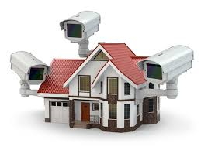
스마트 화재 및 방범 시스템 Smart fire and crime prevention System
2014156046 주민수
2013152042 한훈영
2013154005 김균호
지도교수 : 박정민 교수님

Slide 2
목차-INDEX-
01.설계 개요
02.관련연구 및 사례
03.시스템 수행 시나리오
04.시스템 구성도
05.시스템 모듈 설계
06.개발 환경
07.데모 환경 설계
08.업무 분담
09.수행 일정
10.필요 기술 및 참고 문헌

Slide 3
01.설계 개요
지난 발표의 지적 사항
→ 스트리밍 서버의 구축은 어떻게 할 것인가?
지적사항에 대한 답변
→ 리눅스 환경에서 스트리밍 웹서비스를 지원하는
mjpg-streamer를 설치하여 라즈베리 파이에 연결된 카메라와 통신

Slide 4
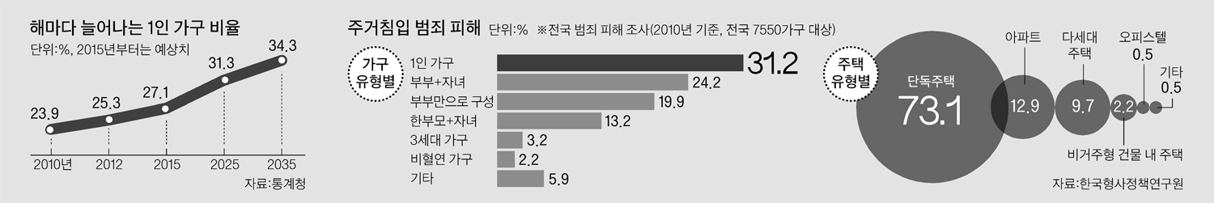
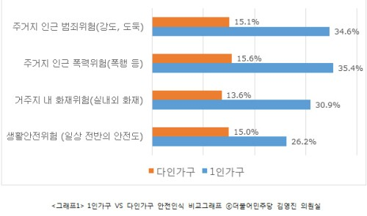
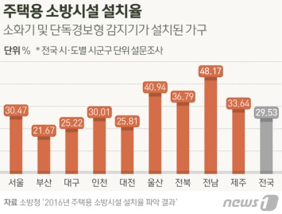
01.설계 개요
-개발 배경-
최근 비교적 보안이 취약한 1인 가구가 증가하면서 범죄의 대상이 되고 있다.
화재발생의 경우 초기 대처가 중요하지만 1인 가구의 경우, 화재의 위험도는 높지만 초기 대처가 상당히 취약하다.
이러한 문제점들이 있지만 기존의 방범 시스템은 가격이나 규모의 이유로 1인 가구에 적합하지 않다.

Slide 5
01.설계 개요
-개발 목표-
침입자 및 화재, 가스 누출 실시간 감지
→ 침입자 발생, 화재 발생, 가스누출의 상황이 발생 가능한 장소에 감지 센서를
이용한 감지기를 부착하여 발생 여부를 상시 대비
상황을 인지하는 카메라와 위험에 대처할 경보기
→ 상황 변화가 발생 시, 사용자에게 메시지를 보내고 카메라를 설치하여 상황을
인지하고 위험상황이라면 알람을 울려 대처
어플리케이션으로 보안 모드를 설정하고 원격으로 상황을 인지
→ 보안 모드를 on/off하고 카메라의 영상으로 원격으로 상황을 확인할 수 있는
스마트폰 어플리케이션
이러한 방범 시스템을 개발하여 범죄를 예방, 사고 발생률을 축소시킨다

Slide 6
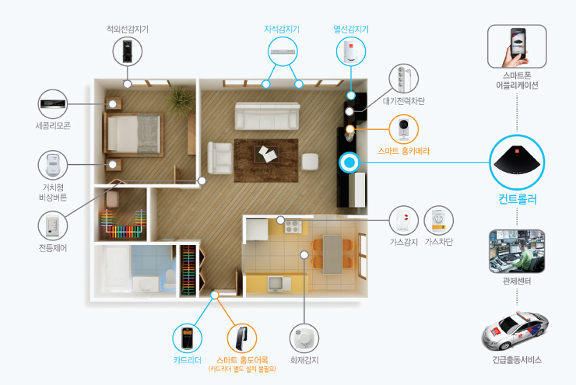
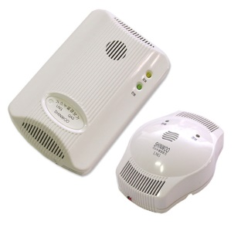
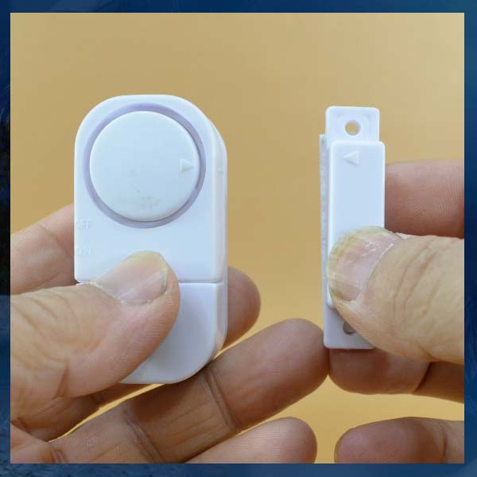
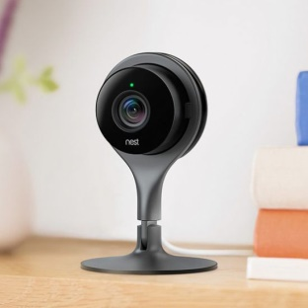
02.관련 연구 및 사례
→가정용으로 구성되어 있기에 독신 가
정에서 사용하기에는 규모나 가격적
인 측면에서 부적합
→기능이 제한적이거나 거주 구역의 특징상
장치의 추가 설치가 어렵다
원룸같은 소규모 주택에서도 적용
가능한 크기의 시스템을 개발
기능이 복합적으로 작동하고 간편한
설치방식을 채택

Slide 7
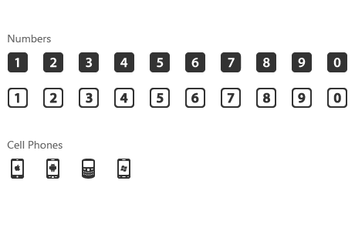
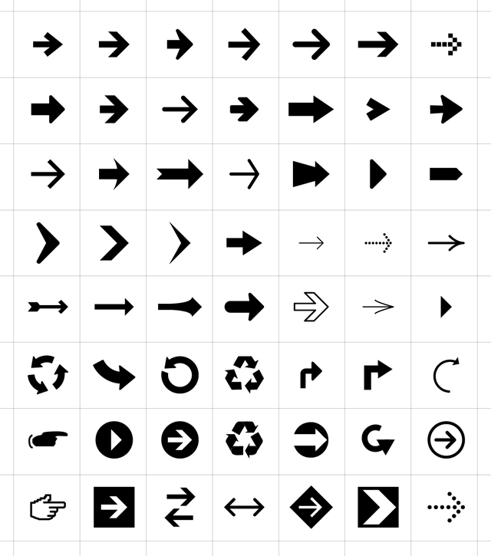











03. 시스템 수행 시나리오
사용자 메세지
상황 발생
스트리밍 서버
문열림 감지
Raspberry Pi
영상 촬영
DB서버
APP
화재 위험 감지
알람 발생

Slide 8
04.시스템 구성도
DB Server
Raspberry Pi
계정 DB 관리 모듈
Sensor
영상 저장 모듈
서버 통신 모듈
거리 센서 모듈
Main
상황발생
화재 센서 모듈
수치 분석 모듈
Streaming Server
가스 센서 모듈
스트리밍 모듈
상황 감지 모듈
Camera
카메라 모듈
RPi 통신 모듈
Application
영상 출력 모듈
모드 전환 모듈
알람 발생
RPi 통신 모듈(알람)
알람 모듈
App 통신 모듈
알림 모듈

Slide 9
04.시스템 구성도
Raspberry Pi 모듈
모듈명 | 정의
거리 센서 모듈 | 집 내 출입구에 설치하여 문, 창문 열림 여부 측정 모듈
화재 센서 모듈 | 실시간 불꽃 측정 모듈
가스 센서 모듈 | 실시간 가스 농도 측정 모듈
카메라 모듈 | 집안 내부 상황 실시간 촬영 모듈
수치 분석 모듈 | 거리, 화재, 가스 센서에서 받아온 값 계산 모듈(임계치 이상 여부 확인)
알림 모듈 | 수치분석에서 나온 값에 따른 상황 판단 후 어플리케이션으로 상황 알림
RPI 통신 모듈 | 라즈베리 파이 내에서 Wi-Fi를 이용한 서버 및 Application 통신 모듈 카메라 모듈로 받아온 영상을 스트리밍 서버 및 DB 서버에 전송하는 모듈
알람 모듈 | 애플리케이션으로 상황 발생 출력 모듈

Slide 10
04.시스템 구성도
서버 모듈
모듈명 | 정의
스트리밍 모듈 | 라즈베리파이 내 카메라 모듈로부터 받아온 영상 스트리밍 모듈
영상 저장 모듈 | 상황발생 시 해당 영상 별도 저장 및 관리 모듈
계정 DB 관리 모듈 | 사용자 정보 동기화 및 관리 모듈
서버 통신 모듈 | 서버와 App 통신 관리 모듈
App 모듈
모듈명 | 정의
App 통신 모듈 | 라즈베리 파이에 사용자 모드 값 전송 모듈
알림 모듈 | 사용자에게 상황 발생 알림 모듈
모드 전환 모듈 | 사용자의 선택을 통한 모드 전환 모듈
영상 출력 모듈 | 스트리밍 서버를 통해 카메라로 촬영중인 실시간 영상 확인 및 DB서버에 저장된 영상 확인 모듈

Slide 11
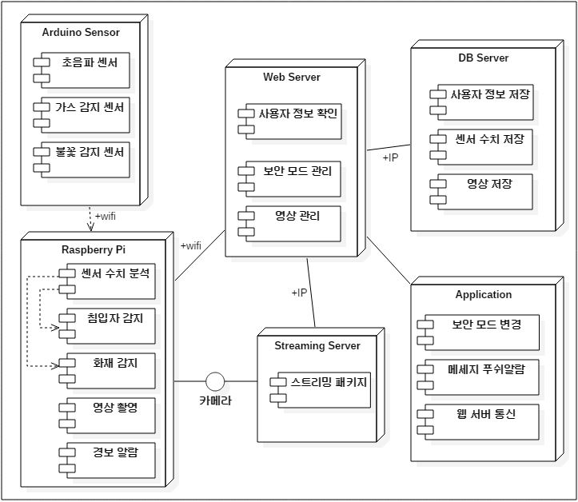
05.시스템 모듈 설계
설계 다이어그램

Slide 12
05.시스템 모듈 설계
보드 모듈 API
모듈명 | 거리 센서 모듈
형식 | int Distance(void)
리턴값 | 거리 값 변동 시 1, 변동이 없을 시 0
설명 | 와이파이 통신으로 라즈베리 보드와 통신하고, 초음파 센서가 내보내는 거리의 값을 계속 측정하여 값의 변화유무에 따른 리턴 값을 수치분석모듈로 보낸다
예시 | Distance()
모듈명 | 불꽃 감지 센서 모듈
형식 | int Light (void)
리턴값 | 측정되는 가시광선 수치
설명 | 와이파이 통신으로 라즈베리 보드와 통신하고, 인식되는 범위에서 측정되는 가시광선의 값을 측정해 수치분석모듈로 보낸다
예시 | Light()

Slide 13
05.시스템 모듈 설계
보드 모듈 API
모듈명 | 가스 센서 모듈
형식 | Int Smoke(void)
리턴값 | 해당 가스의 측정 수치값
설명 | 와이파이 통신으로 라즈베리 보드와 통신하고, 인식되는 범위에서 측정되는 LNG의 성분 값을 측정해 수치분석모듈로 보낸다
예시 | Smoke()
모듈명 | 수치 분석 및 알림 모듈
형식 | DataAnalisys(Distance, Light, Smoke)
리턴값 | 경고 메세지
설명 | 각 센서로부터 받은 값이 임계 값 이상일 경우 웹 서버로 상황발생 알림을 보냄
예시 | Smoke(Distance, Light, Smoke)

Slide 14
05.시스템 모듈 설계
보드 모듈 API
모듈명 | 보안 모드 변경 모듈
형식 | Int SecureMode(int SecureMsg)
리턴값 | SecureMsg가 도착했을 경우 1, 도착하지 않았다면 0
설명 | 사용자(어플리케이션)로부터 보안모드 설정에 따라 시스템 동작 여부를 결정한다.
예시 | SecureMode(SecureMsg)
모듈명 | 알람 모듈
형식 | void SecureAlarm(int)
리턴값 | 없음
설명 | 사용자(어플리케이션)로부터 실시간 영상 확인 후 안전하다는 메시지를 받으면 동작하지 않고 사용자가 위험 상황이라 판단하면 울리도록 설정 (타이머는 수치 분석 및 알람 모듈이 웹서버로 메시지를 보냈을 때 시작한다)
예시 | SecureAlarm(int)

Slide 15
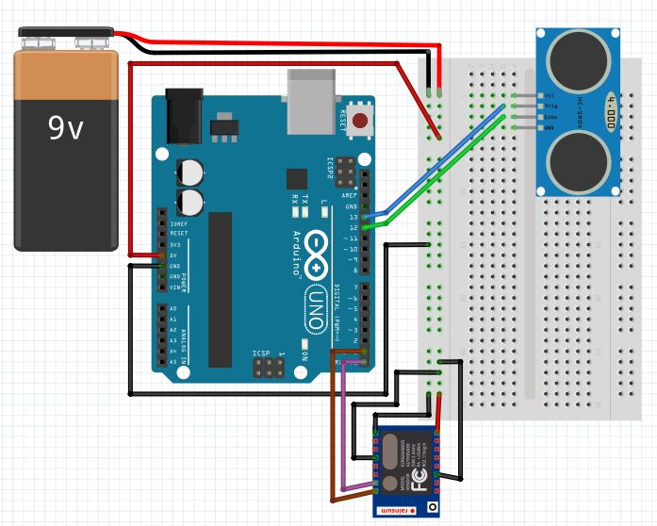
05.시스템 모듈 설계
보드 모듈 회로도
거리 센서 모듈

Slide 16
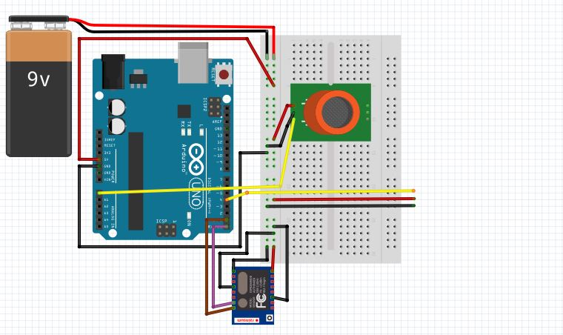
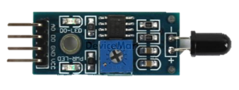
05.시스템 모듈 설계
보드 모듈 회로도
화재 센서 모듈

Slide 17
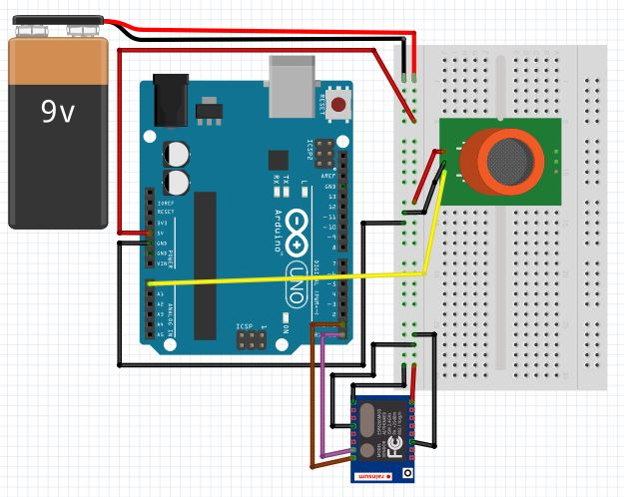
05.시스템 모듈 설계
보드 모듈 회로도
가스 센서 모듈

Slide 18
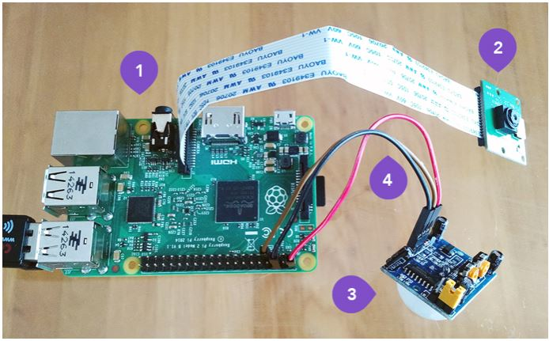
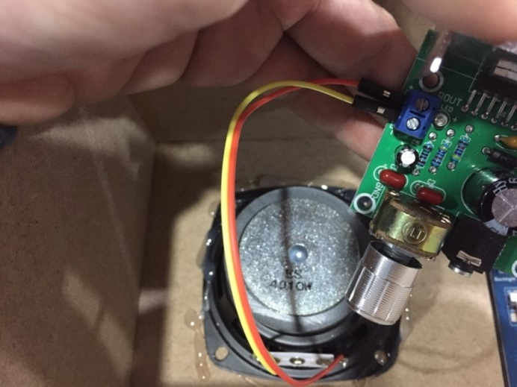
05.시스템 모듈 설계
보드 모듈 회로도
카메라 및 알람 모듈

Slide 19
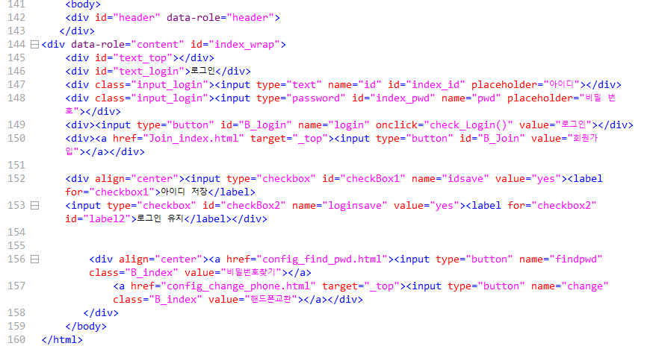
05.시스템 모듈 설계
Application 설계
HTML

Slide 20
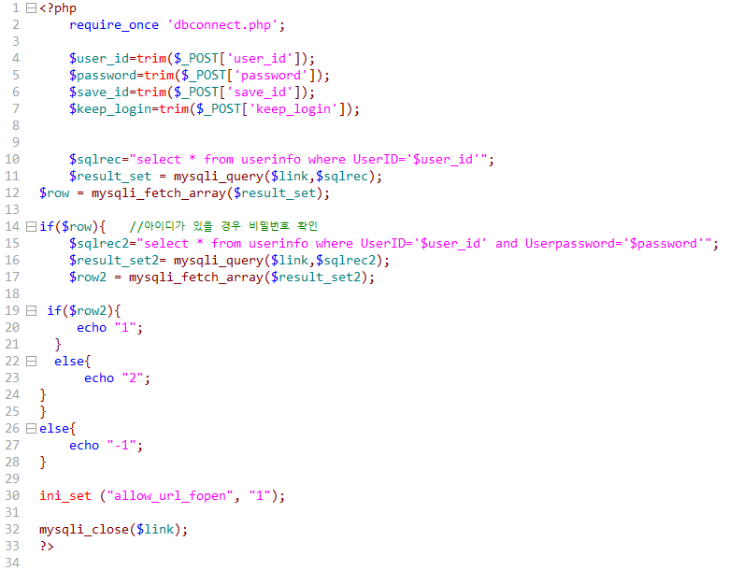
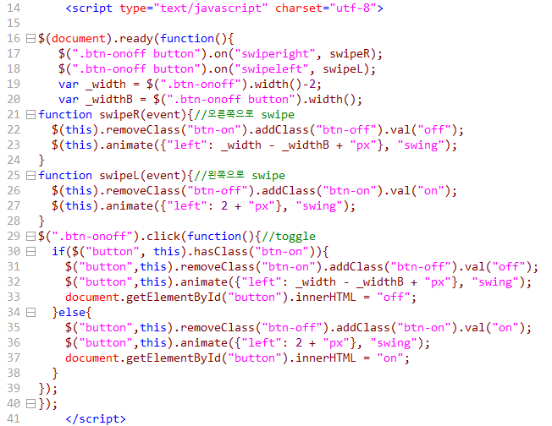
05.시스템 모듈 설계
Application 설계
PHP
Java script

Slide 21
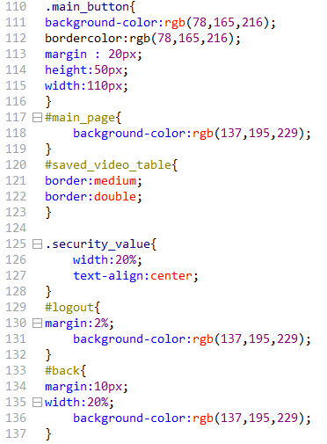
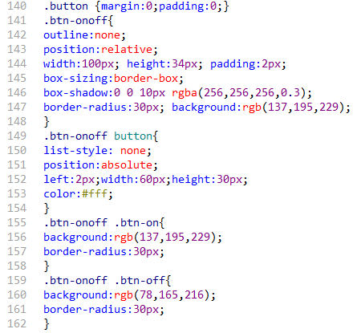
05.시스템 모듈 설계
Application 설계
CSS

Slide 22
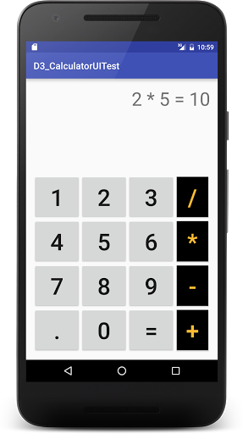
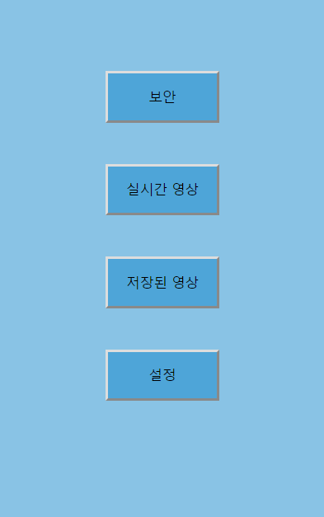
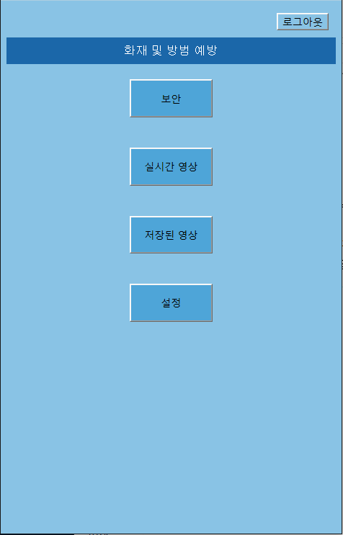
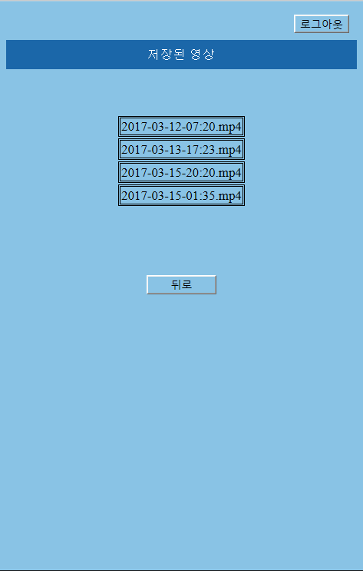
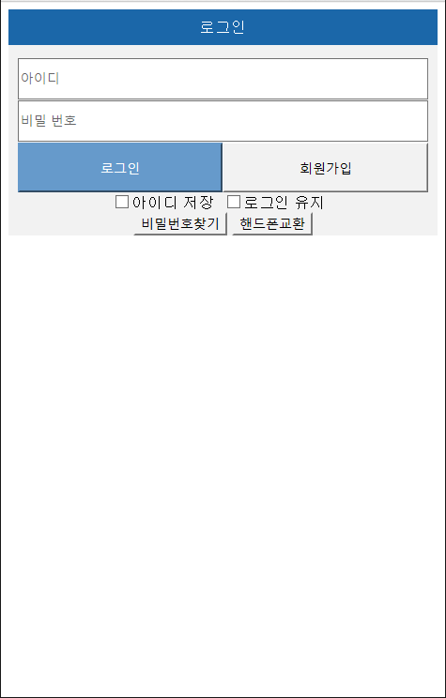
05.시스템 모듈 설계
App UI

Slide 23
06.개발 환경
Raspberry Pi
CPU | 쿼드코어 64bit arm cortex A53
RAM | 1GB (LPDDR2-900 SDRAM)
OS | Raspbian
Connectivity | 4xUSB, HDMI, Ethernet, 3.5mm audio jack, WiFi, Bluetooth
Connectors | Camera interface (CSI), GPIO, SPI, I2C, JTAG
갤럭시 A7 2016
CPU | 옥타코어 1.6GHz(64비트)
RAM | 3GB
ROM | 16GB
OS | 안드로이드
Connectors | Camera interface (CSI), GPIO, SPI, I2C, JTAG
배터리 | 3300mAh

Slide 24
06.개발 환경
Arduino Uno
CPU | Atmega328 16MHz
RAM | 2KB
OS | Firmware (toolkit)
Connectivity | Non (ESP8266 추가시 Wifi 가능)
Connectors | Digital I/O Pins, Analog Input Pins
추가 모듈
카메라 모듈 | V2
초음파 센서 | HC_SR04
불꽃 감지 센서 | NS-FDSM
가스 감지 센서 | MQ-7
스피커 모듈 | pHAT
통신 모듈 | ESP8266

Slide 25
06.상세 개발 환경
DB Server
-기본 윈도우 환경에서 php서버를 설치
-오라클의 mysql을 설치
-phpMyAdmin을 통해 DB 관리
Application
-phonegap 툴을 이용하여 하이브리드 웹 어플리케이션 구현
-드림위버를 이용하여 Application UI 개발
-Application 내에서 php파일을 통해 mysql접속
Streaming Server
-버추얼 박스에서 ubuntu OS를 설치
-라즈베리파이의 카메라와 연동되기 위한 mjpg-streamer를 설치
-외부네트워크와 연결되도록 네트워크 환경을 세팅
-세팅된 ip주소를 Application의 페이지와 연결

Slide 26






06.상세 개발 환경

Slide 27
06.개발 환경
-졸업작품 GitHub 주소-
→https://github.com/Kim-Gyunho/multi-design
-팀원별 GitHub ID-
→ 팀장 - 김균호 : Kim-Gyunho
→ 팀원 - 한훈영 : hun-Young
→ 팀원 - 주민수 : dltlaos04

Slide 28
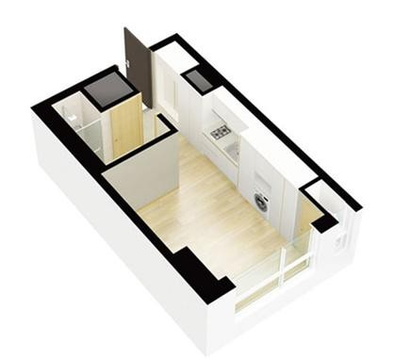
07.데모 환경 설계
침입 감지 센서
가스 감지 센서
화재 감지 센서
영상 및 알람 장치
침입 감지 센서
프라판으로 축소 모델 제작

Slide 29
08.업무 분담
 | 주민수 | 김균호 | 한훈영
자료수집 | 서버 및 통신 기술 | 필요 하드웨어 조사 | Application 기술
설계 | DB Server | Raspberry Pi | Application
구현 | 영상 확인 모듈 영상 저장 모듈 서버 및 DB 구현 | 감지 센서 모듈 카메라 모듈 모듈 데이터 처리 | Application 통신 모듈 Application 인터페이스
테스트 | Application 작동 및 제어 테스트 통합 테스트 및 유지보수

Slide 30
09.개발 일정
추진 상황 | 2월 | 3월 | 4월 | 5월 | 6월 | 7월 | 8월 | 9월
제안서 작성 및 심사
센서 테스트
서버 설계
어플리케이션 설계
모듈 총합
종합 테스트 및 보완
보고서 작성 및 제출
발표 및 시연

Slide 31
10.필요 기술 및 참고 문헌
-통계 자료-
1인 가구 통계 데이터
- 한국 형사 정책 연구원
- 지방자치데이터연구소
- 소방청 ‘2016년 주택용 소방 시설 설치율 파악 결과’
-참고 문헌-
1인 가구의 범죄 예방을 위한 스마트 지역범죄예방 서비스 애플리케이션 디자인
(오은후 저, ISSN : 2233-9205)
라즈베리 파이 프로그래밍 - 사이먼 몽크
모바일 웹 앱 개발하기 - Earle Castldine

Slide 32
END

